Slide 1
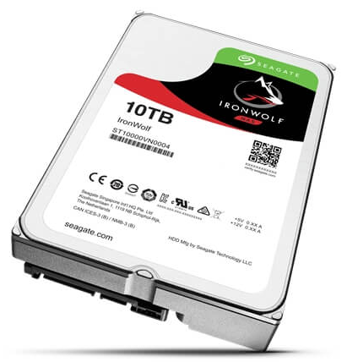
Hard Disk
Prof. Rodrigo Amorim

Slide 2
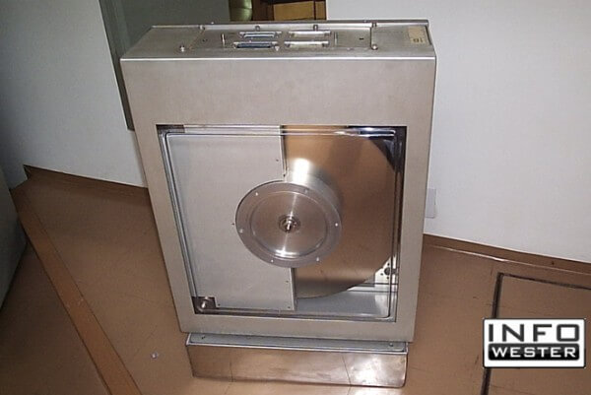
O disco rígido é um dispositivo de armazenamento antigo, mas que evoluiu — e muito — com o passar dos anos. Um dos primeiros HDs que surgiram foi o que equipou o IBM 305 RAMAC, computador que entrou em operação em 1956.
Esse HD era capaz de armazenar até 5 MB de dados (um avanço para a época) e possuía dimensões enormes.

Slide 3
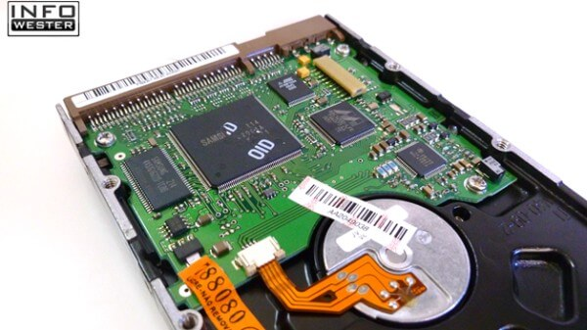
Tipos de HD

Slide 4
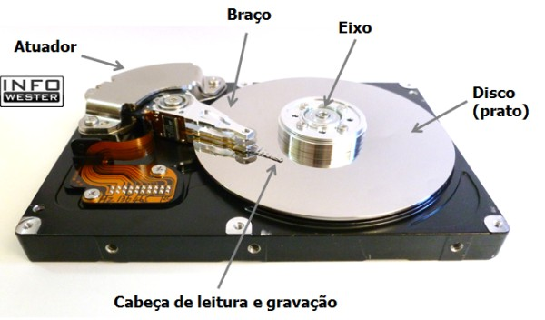
Componentes

Slide 5
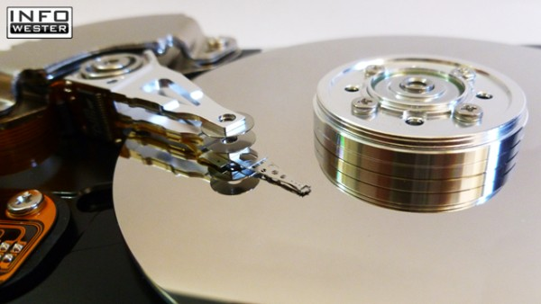
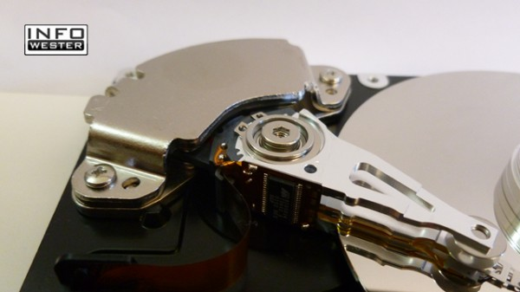
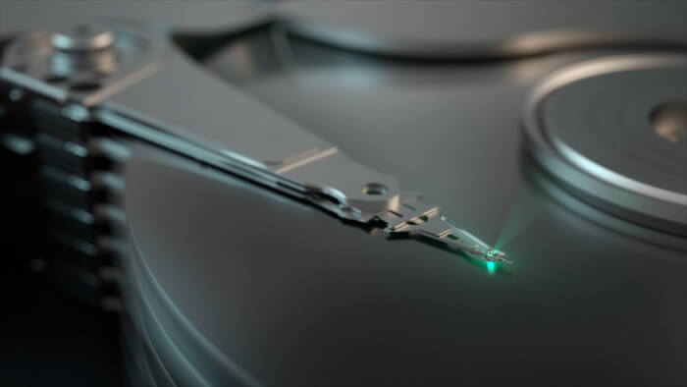

Slide 6
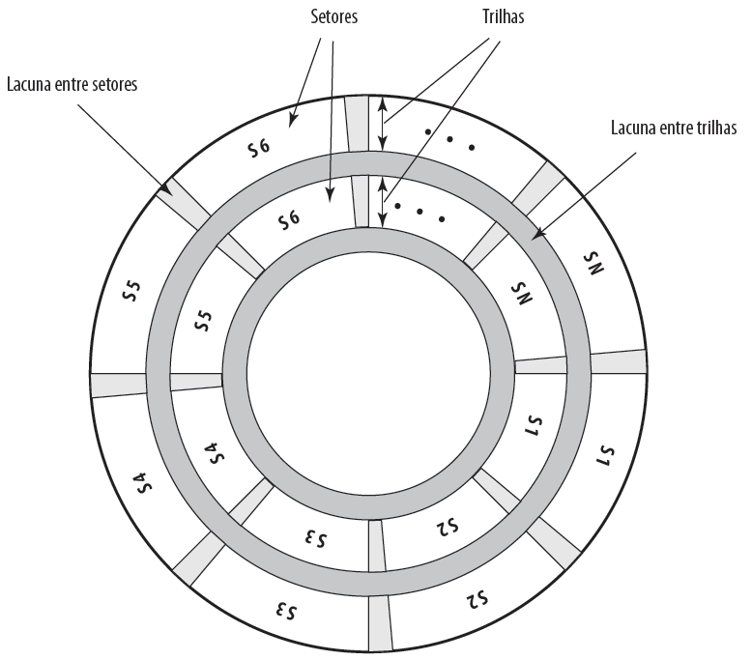
Disco magnético

Slide 7
Rotação
4200 RPM
5400 RPM
7200 RPM
SCSI
19800 RPM
Versão | Clock | Bits | Dispositivos | Velocidade
SCSI-1 | 5 MHz | 8 | 8 | 5 MB/s
SCSI-2 | 10 MHz | 8 | 8 | 10 MB/s
Wide Fast SCSI | 10 MHz | 16 | 16 | 20 MB/s
SCSI-3 | 20 MHz | 8 | 8 | 20 MB/s
Wide Ultra SCSI | 20 MHz | 16 | 16 | 40 MB/s
Ultra2 SCSI | 40 MHz | 8 | 8 | 40 MB/s
Wide Ultra2 SCSI | 40 MHz | 16 | 16 | 80 MB/s
Ultra160 SCSI | 40 MHz | 16 (2x) | 16 | 160 MB/s
Ultra320 SCSI | 80 MHz | 16 (2x) | 16 | 320 MB/s
Ultra640 SCSI | 160 MHz | 16 (2x) | 16 | 640 MB/s

Slide 8
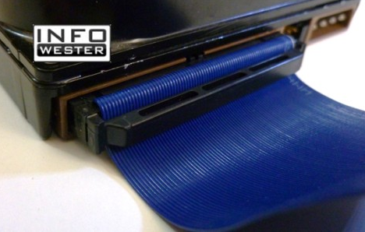
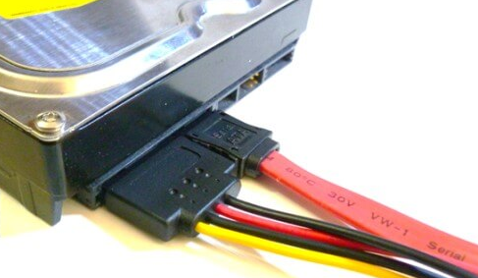
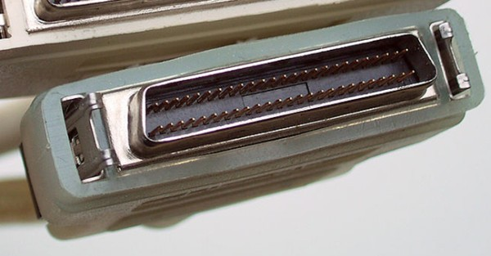
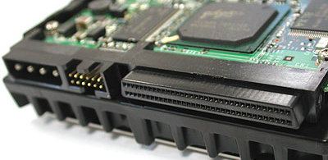
Conexões
Interface IDE (PATA)
Interface SATA (Serial ATA)
SATA I: até 150 MB/s
SATA II: até 300 MB/s
SATA III: até 600 MB/s
Interface SCSI

Slide 9
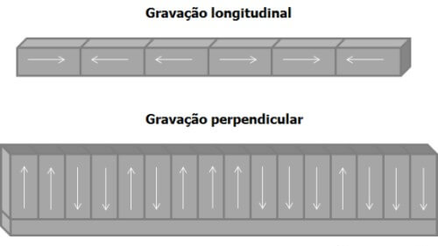
Gravação

Slide 10
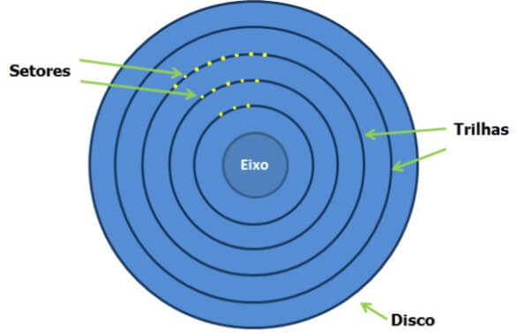
O disco é dividido em cilindros, trilhas e setores

Slide 11
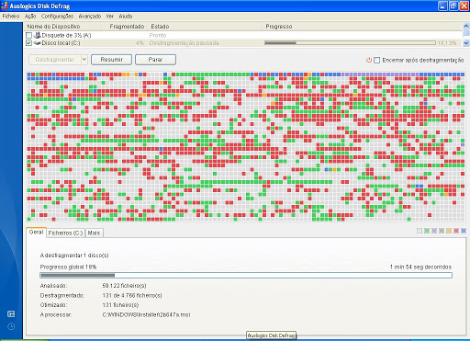
Como melhorar o desempenho ?
Desfragmentação

Slide 12
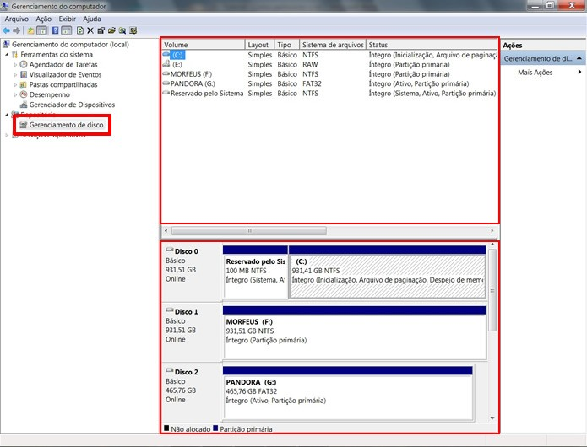
Como melhorar o desempenho ?
Particionamento
Organização
Segurança
Velocidade

Slide 13
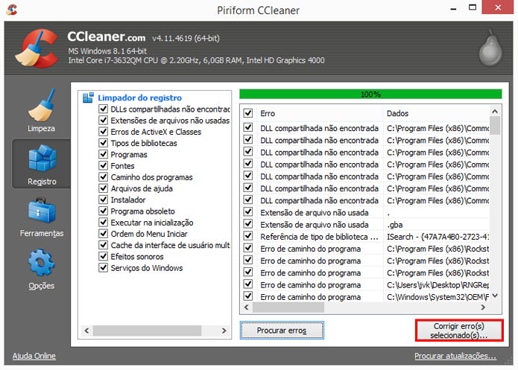
Como melhorar o desempenho ?
Limpeza de Registro
Registry Repair
Wise Registry Cleaner Free
CCleaner
Auslogics Registry Cleaner
LittleRegistryCleanerer
MV RegClean
RegSupreme
Revo

Slide 14
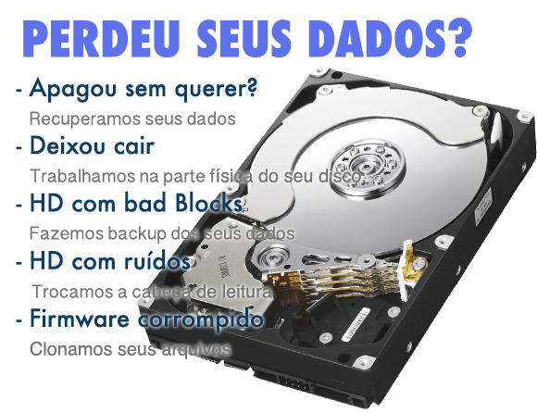
Recuperação
Recuperação Lógica
Recuperação Física
Zerofill
Recuva
iCare Data Recovery Free

Slide 15
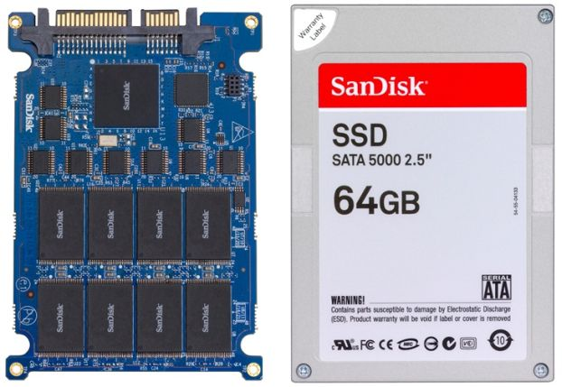
SSD (Solid State Drive)
++++++++++++++++
----------------------------
Capacitor

Slide 16
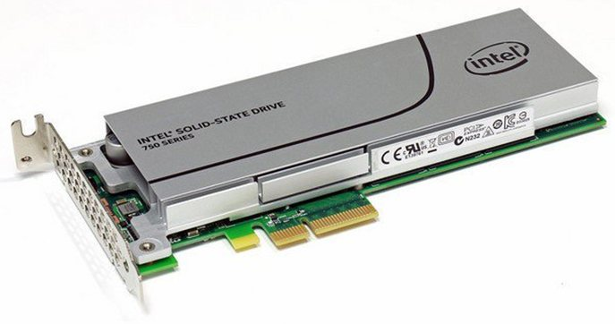
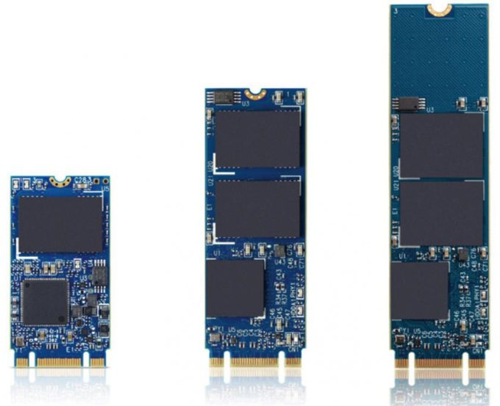
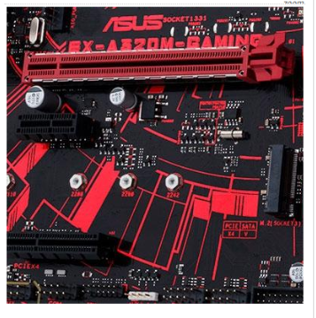
M.2 NVME

Slide 17
